Slide 1
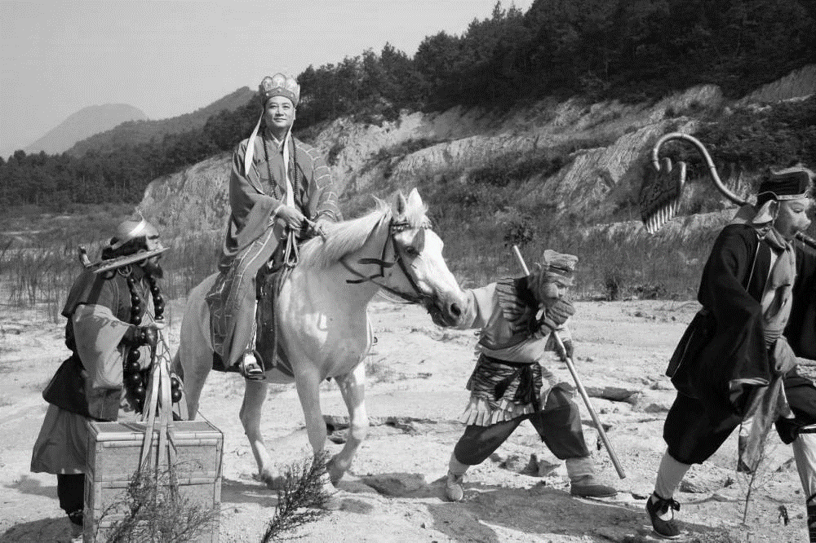
西游记 44-52回
44-46回 车迟国斗法
47-49回 通天河遇险
50-52回 误入金兜洞

Slide 2

车迟国斗法
车迟国中有三个妖怪，即大国师虎力大仙、二国师鹿力大仙、三国师羊力大仙。三人曾帮助车迟国解脱旱灾。国王大喜，尊为国师，至此全国独尊道教，把众佛教徒驱服道家苦役。
唐僧师徒西行到达车迟国，见五百佛教徒被道众暴力驱使，号哭连天。行者变化为道徒，打探情况后劝慰众僧人，说圣僧唐僧将取经路过，唐僧大徒弟行者法力无边，能救众僧出苦难。
半夜，孙悟空、猪八戒、沙悟净三人偷偷进入三清观，推倒观内塑像，变为三清大吃供品。众道士将三人当作降临的三清祈拜，以求长生不老之水。三人将尿施与，纵云逃回。第二天唐僧师徒要倒换关文时，三大仙向国王奏说悟空等打死道士、冒充三清之事。国王就命悟空和国师赌赛祈雨。行者祈雨即来，而国师不能亦不服。行者又以使龙王现身使国王信服，愿送师徒西行。
国师又要和唐僧比高台坐禅。行者化彩云使唐僧登高台，又捉去鹿力大仙暗害唐僧的臭虫，然后，化一条蜈蚣，使虎力大仙从高台摔下来。
虎力大仙又与行者赌隔板猜枚，行者屡屡暗中换掉箱内的物件，令虎力大仙每次都败。虎力大仙恼羞成怒，与行者赌利刀砍头，悟空先砍，虎力差土地害悟空未成。虎力大仙砍头时悟空用毫毛变一黄狗衔头而走，虎力不能像悟空一样生头，几声呼喊，断头不来，就颈中喷血，现形身亡。
鹿力大仙要比剖腹剜心，悟空剖腹后仍然能把肠脏收回，但鹿力大仙在剖腹时被悟空变出的老鹰叼走五脏心肝，现出原形死亡。
羊力大仙要比下油锅，悟空跳进油锅，疑猪八戒笑他，故意装死，直到八戒大骂时才现了本相。羊力大仙比下油锅时，用冷龙把油变冷，悟空让龙王捉走冷龙，羊力大仙被烧化。国王伤心不已，在悟空的劝说下才明白三国师都是妖怪。第二天国王恭送唐僧师徒出城。

